Slide 1
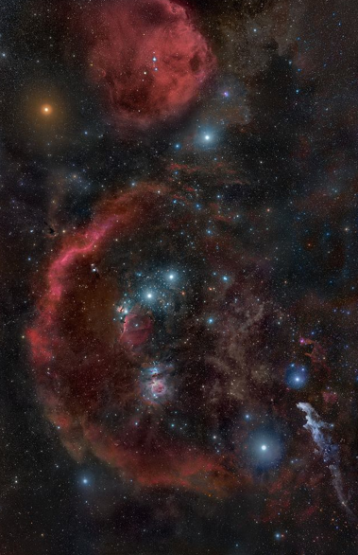
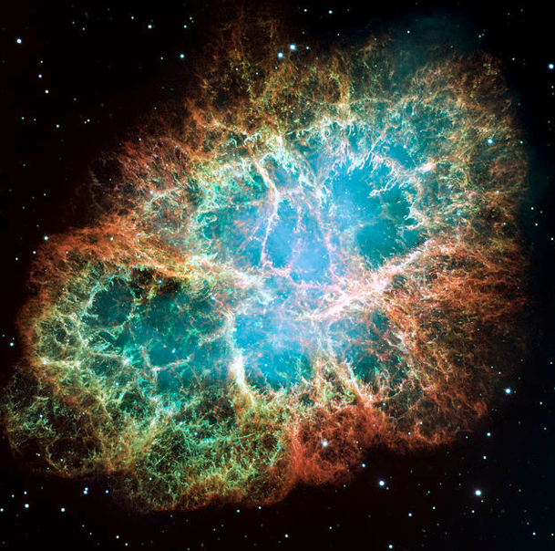
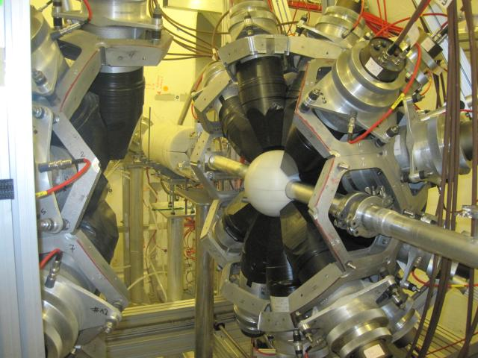
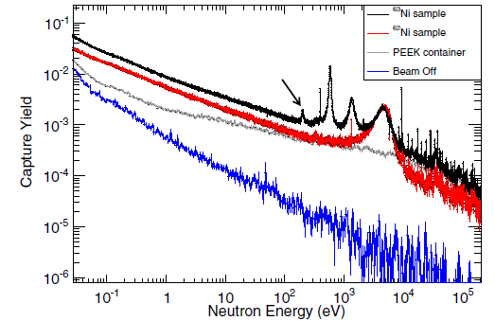
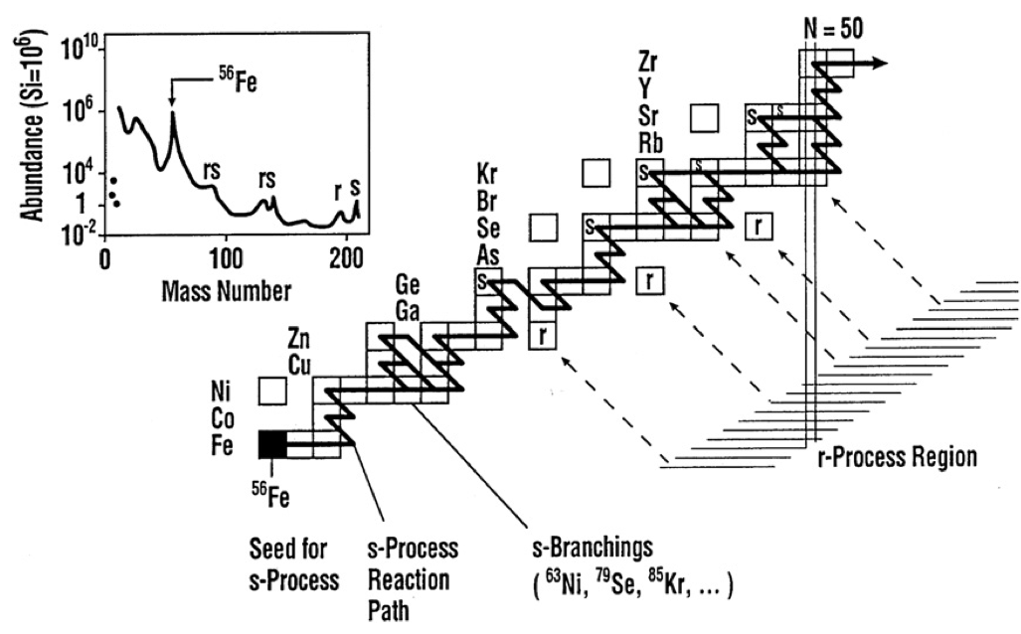
Consiglio di Sezione
Bari, 2023
Esperimento n_TOF
neutron Time Of Flight

Slide 2
Attività n_TOF Ba 2023
Caratterizzazione flusso NEAR Station
Misura ⁶⁴Ni (spokesperson G. Tagliente)
Misure di trasmissione e cattura dello ^{nat}Sr presso la facility GELINA
Analisi dati

Slide 3
Attività n_TOF Ba 2024
Misure attivazione nella NEAR station
Sviluppo rivelatori LaBr
Analisi dati

Slide 4
Richieste n_TOF Ba 2024
Partecipanti
N.Colonna 95%
D. Diacono 30%
M. Mastromarco 100%
A.M. Mazzone 50%
G. Tagliente 70%
V. Variale 0%
FTE 3.45
Supporto Tecnico
Off. Meccanica
Tecnico Mecc.
Tecnico Eletton. (Sacchetti)
Missioni 22 k€
Apparati 13 k€
Consumo 2 k€

